Slide 1

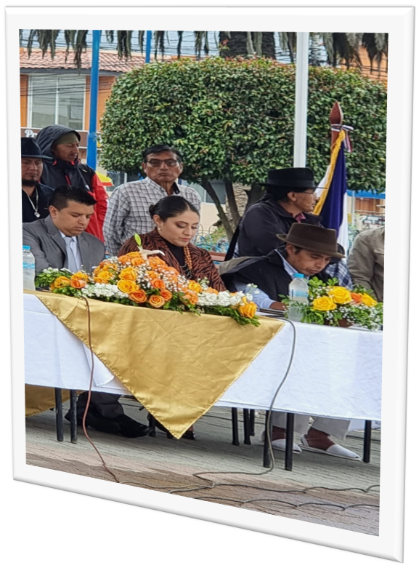


Slide 2
ACTIVIDADES ADMINISTRATIVAS 2024
Gestiones interinstitucionales
Seguimiento de ejecución al presupuesto participativo parroquia, observaciones en convenios.
Informe y observaciones, análisis del componente Biofísico, para aprobación del PDOT
Reunión e informe de la comisión de planificación, análisis de presupuesto asignado para el año 2025
Aprobación de PDOT
a) Intervenir con voz y voto en las sesiones y deliberaciones de la junta parroquial rural; b) La presentación de proyectos de acuerdos y resoluciones, en el ámbito de competencia del gobierno autónomo descentralizado parroquial rural; c) La intervención en la asamblea parroquial y en las comisiones, delegaciones y representaciones que designe la junta parroquial rural, y en todas las instancias de participación; d) Fiscalizar las acciones del ejecutivo parroquial de acuerdo con este Código y la ley; y, e) Cumplir aquellas funciones que le sean expresamente encomendadas por la junta parroquial rural
Art. 68 del COOTAD, Atribuciones de los vocales de la junta parroquial rural

Slide 3
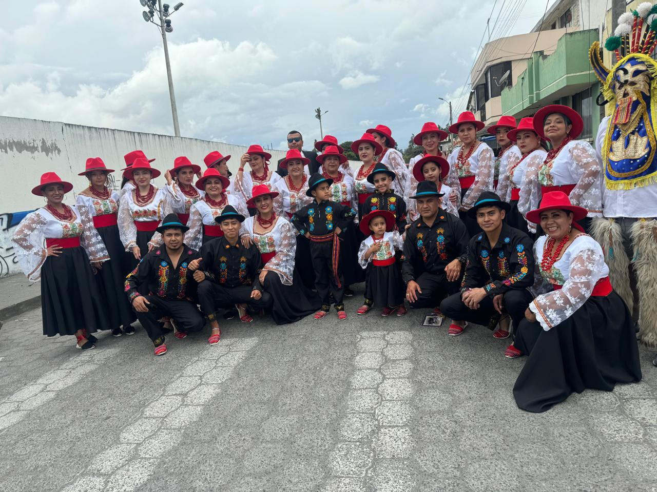
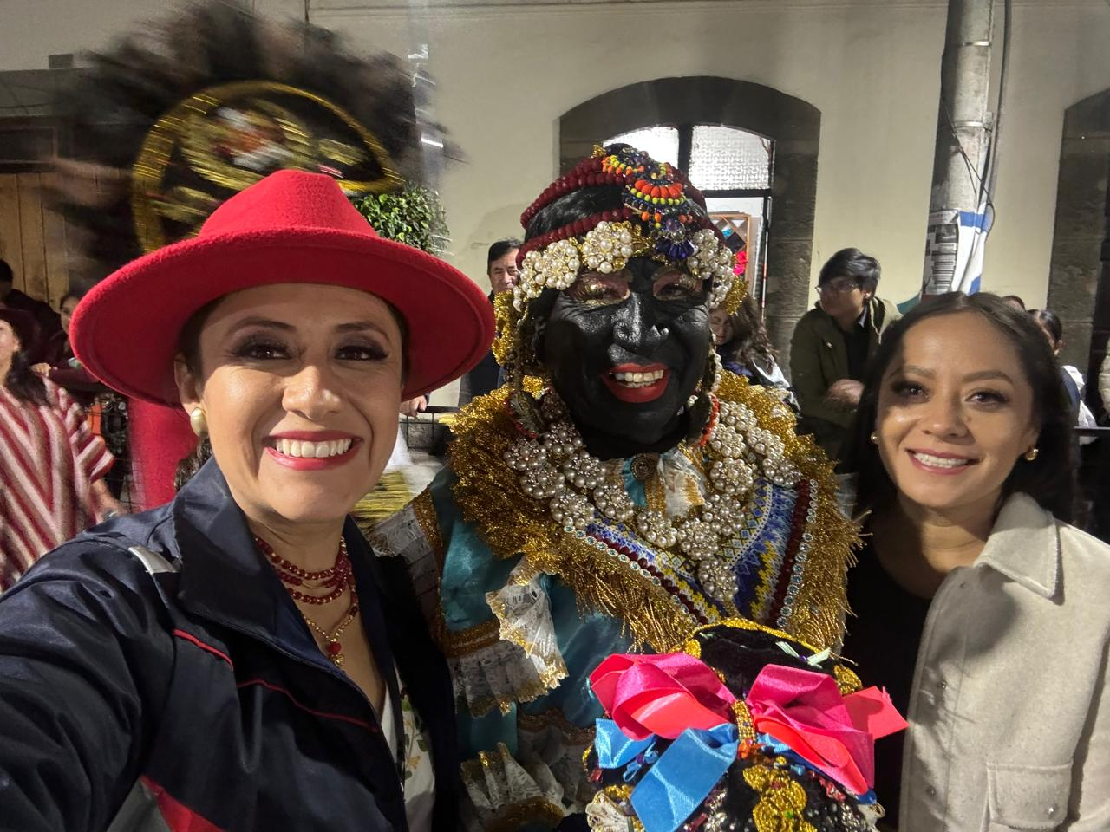
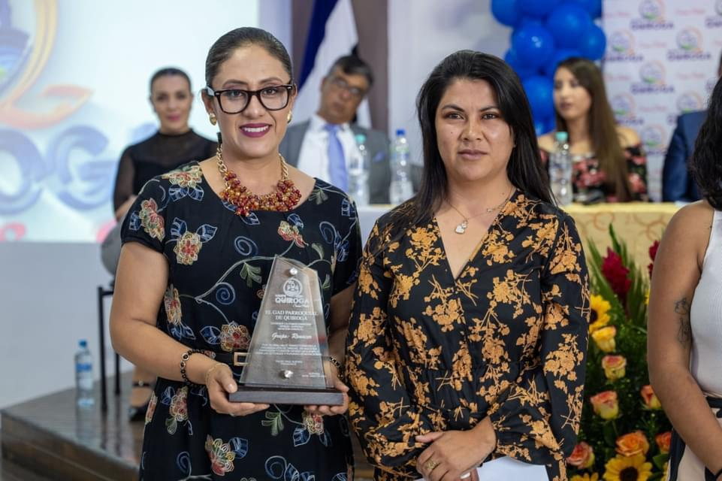
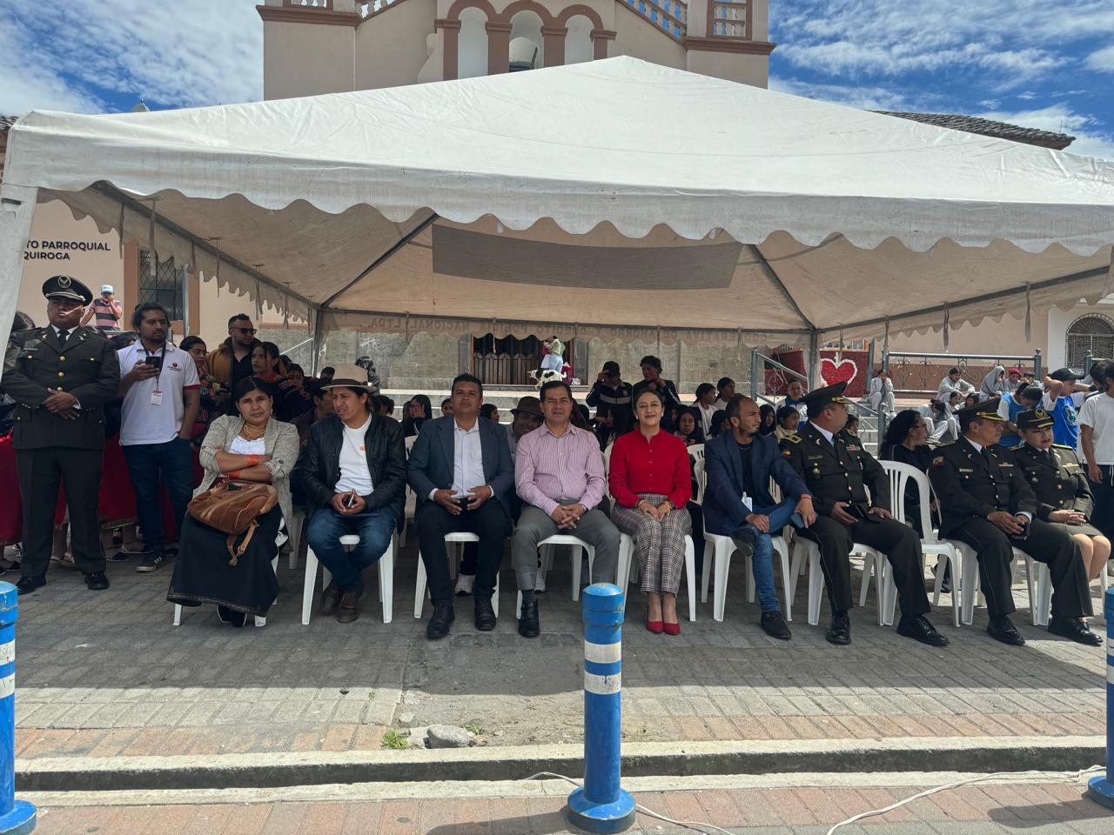
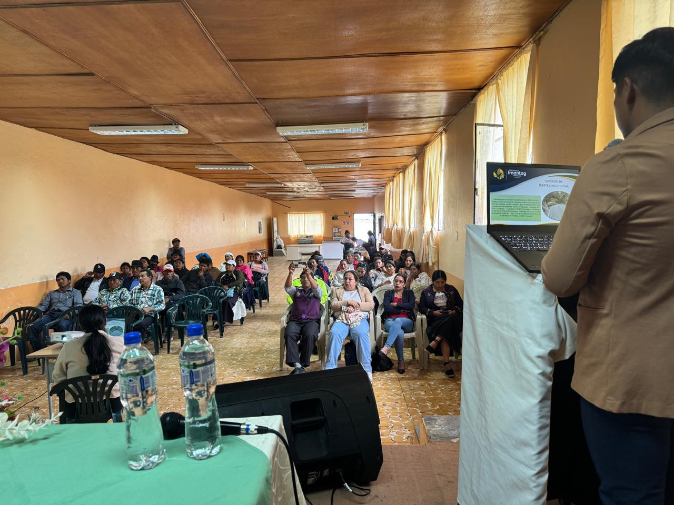
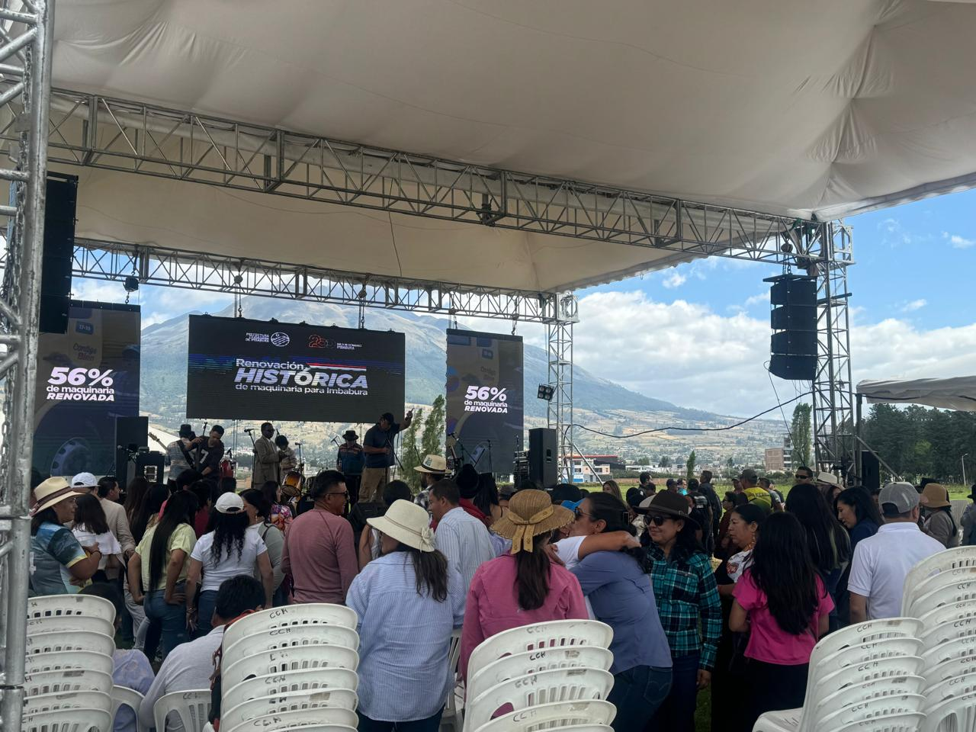
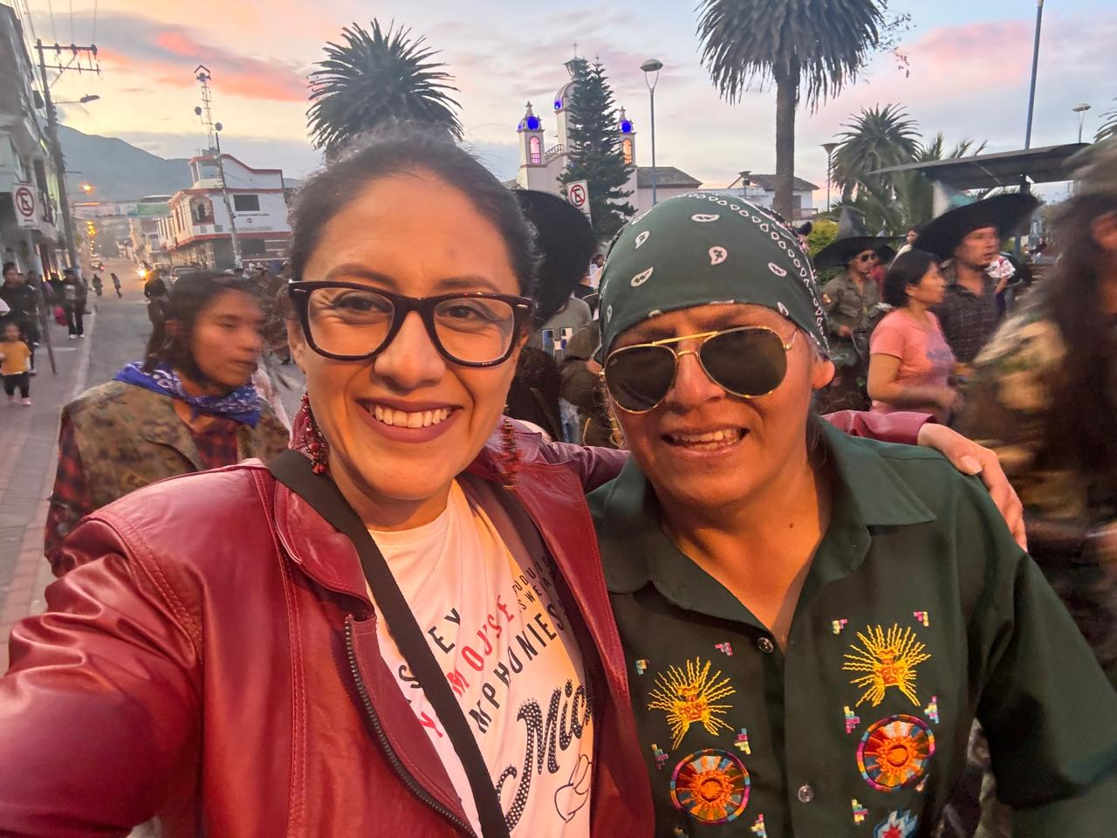
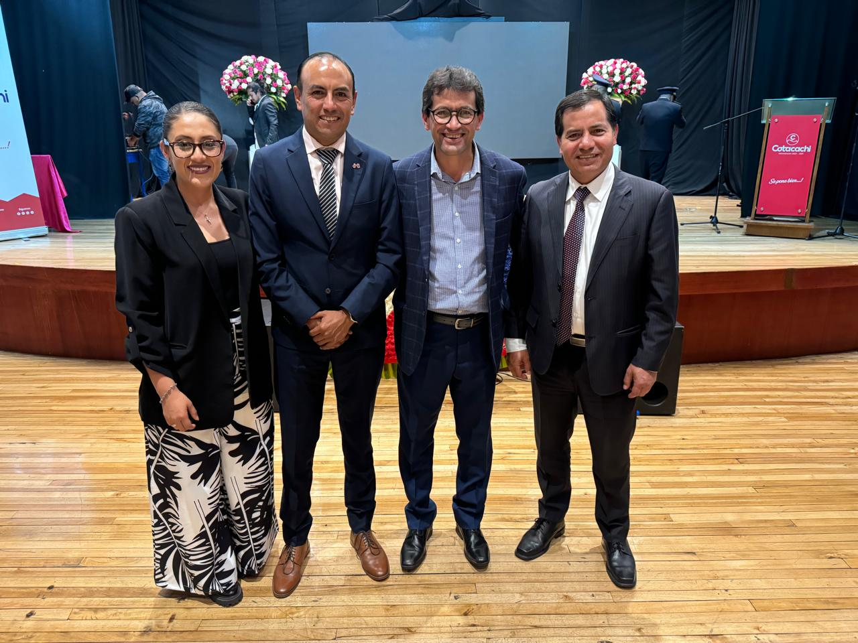
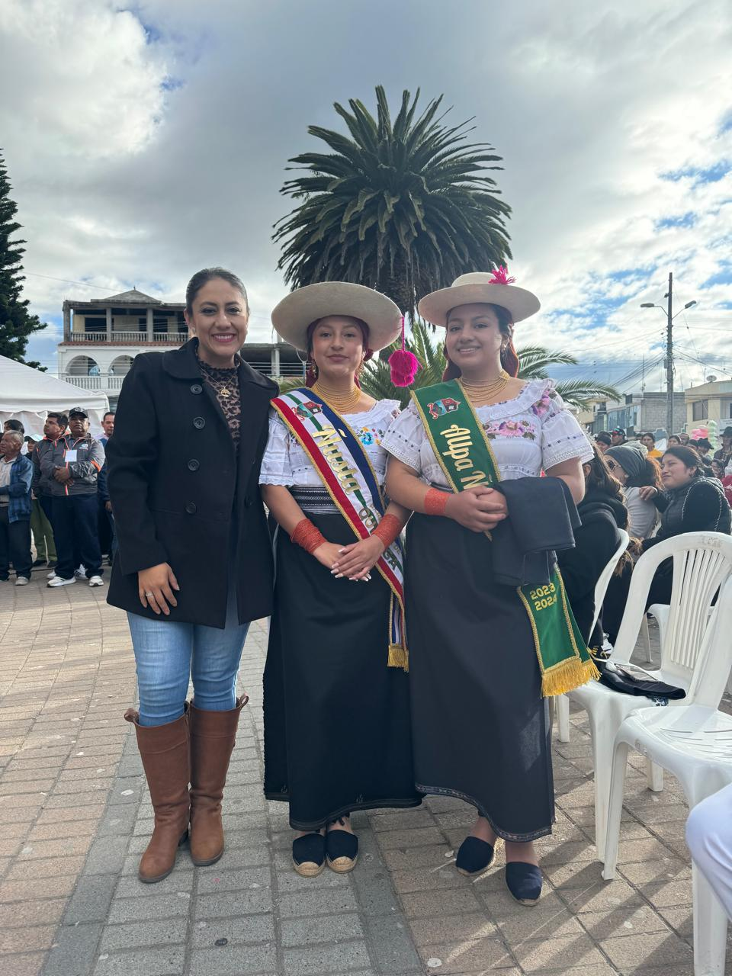
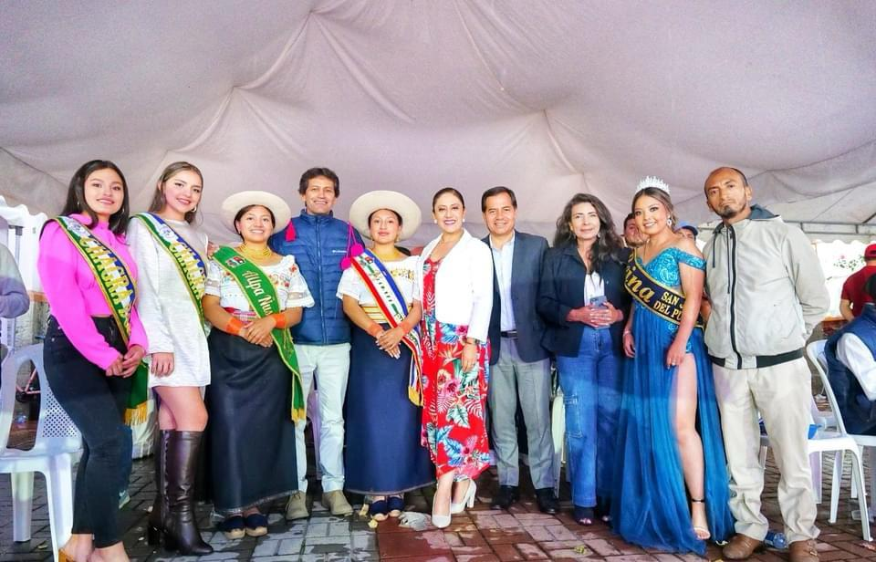
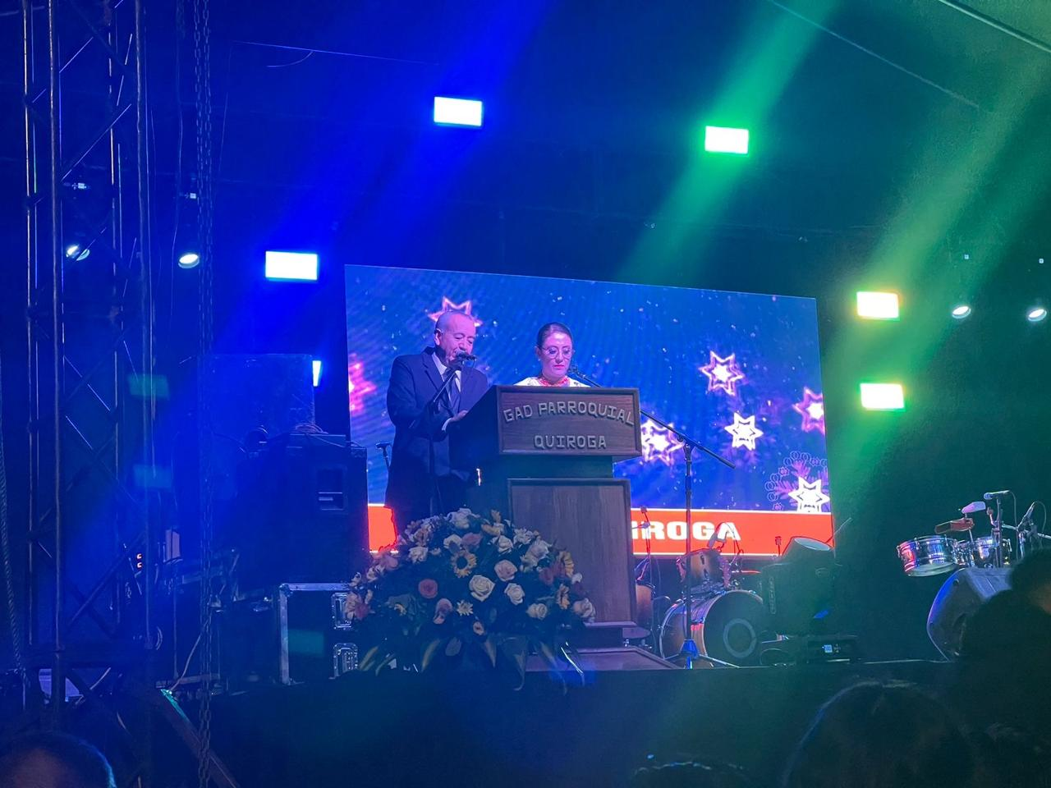
EVENTOS Y PARTICIPACIÓN EN DIFERENTES ESPACIOS, SOCIALES, CULTURALES Y RELIGIOSOS 2024
Participación en la sesión solemne del cantón Cotacachi y rendición de cuentas de la parroquia Imantag
Participación en el evento organizado por la prefectura de Imbabura, entrega de maquinaria pesada para trabajos viales
Participación en la celebración ancestral de Hatun Puncha, festividades del Barrio la Victoria y festividades de la Jora 2024
Participación en la feria de seguridad ciudadana organizada por la policía nacional
Participación de las festividades de nuestra patrona María Auxiliadora, festividades parroquialización de Quiroga, festividades del Chagra Quirogueño y representaciones a Quiroga con el mencionado Club a Nivel de la provincia

Slide 4
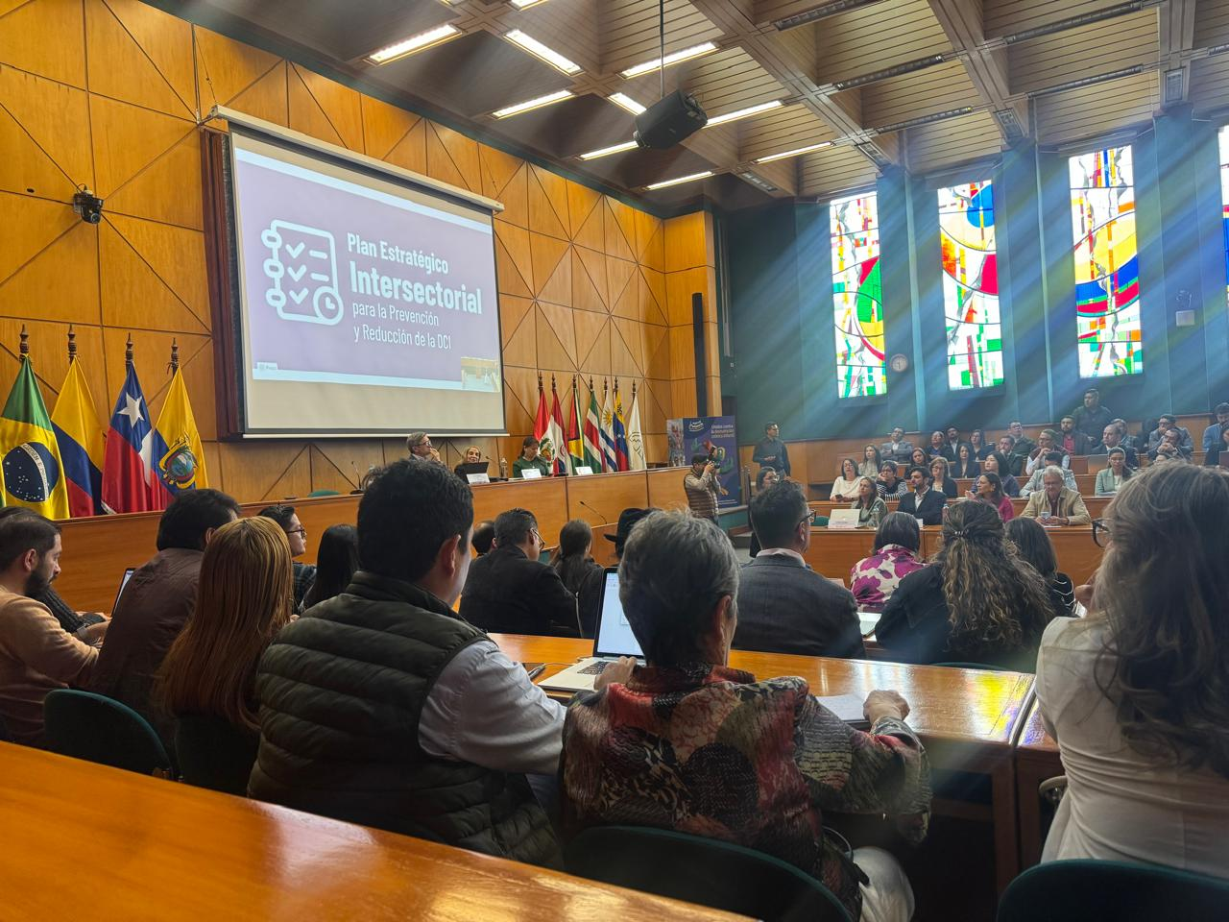
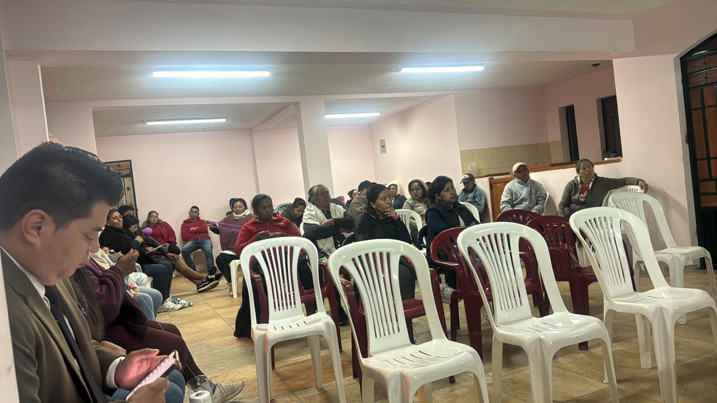
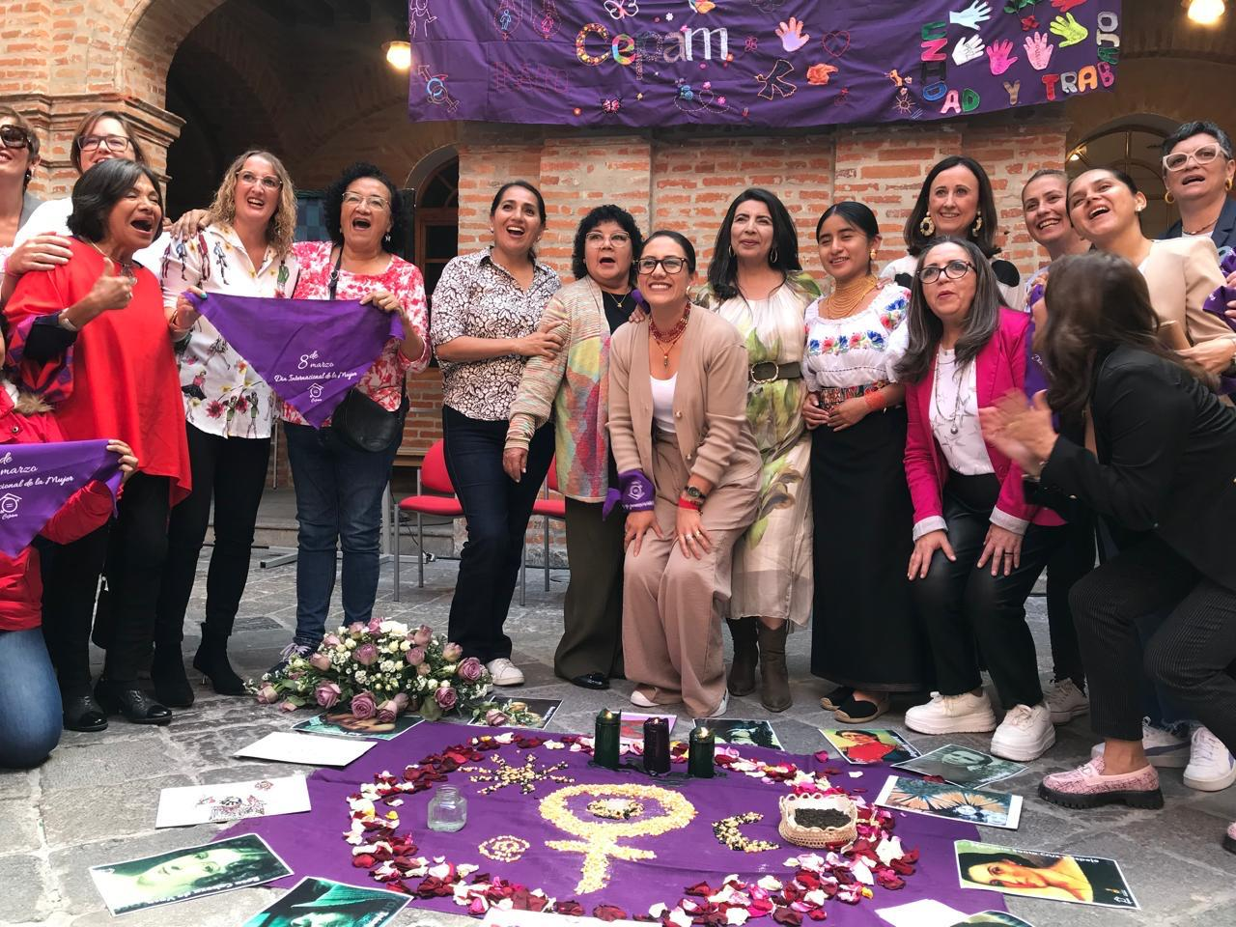
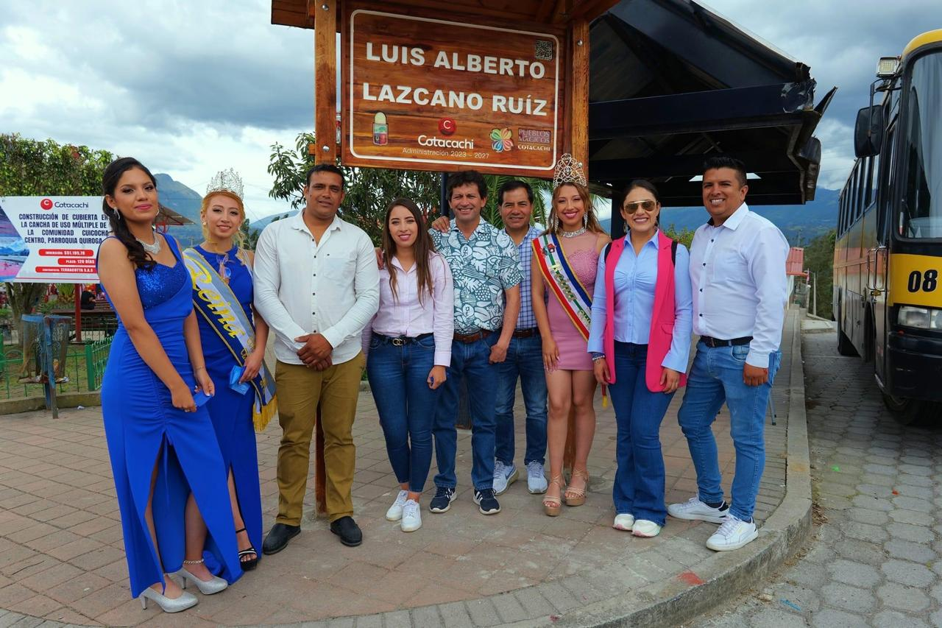
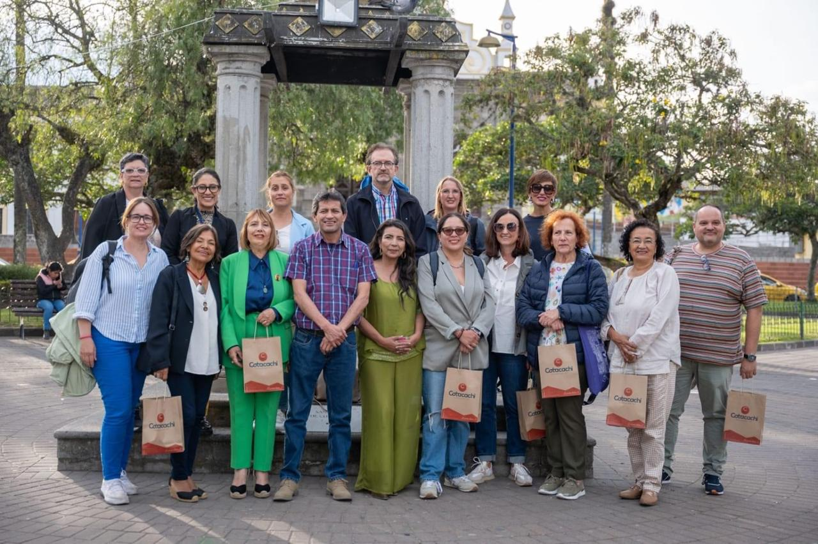
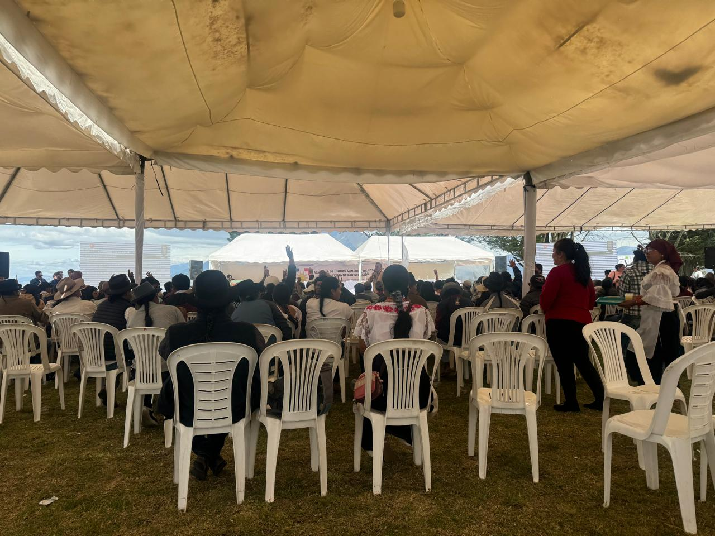
Socialización del estudio del parque de la familia de la comunidad Domingo Savio
Participación en la presentación del plan estratégico Intersectorial para la prevención y reducción de la desnutrición Infantil Universidad Simón Bolívar /Quito
Inauguración del techado en la comunidad de Cuicocha centro/ obra realizada por la municipalidad de Cotacachi
Participación y representación en el taller de mujeres autoridades del Ecuador sobre la Metodología para elaboración de las Agendas Locales de Igualdad de Género organizado por CEPAM (Centro Ecuatoriano para la Promoción y Acción de la Mujer), reunión de intercambio de conocimientos con las alcaldesas de valencia España
Participación en la cumbre Andina, análisis y aprobación del presupuesto participativo.

Slide 5
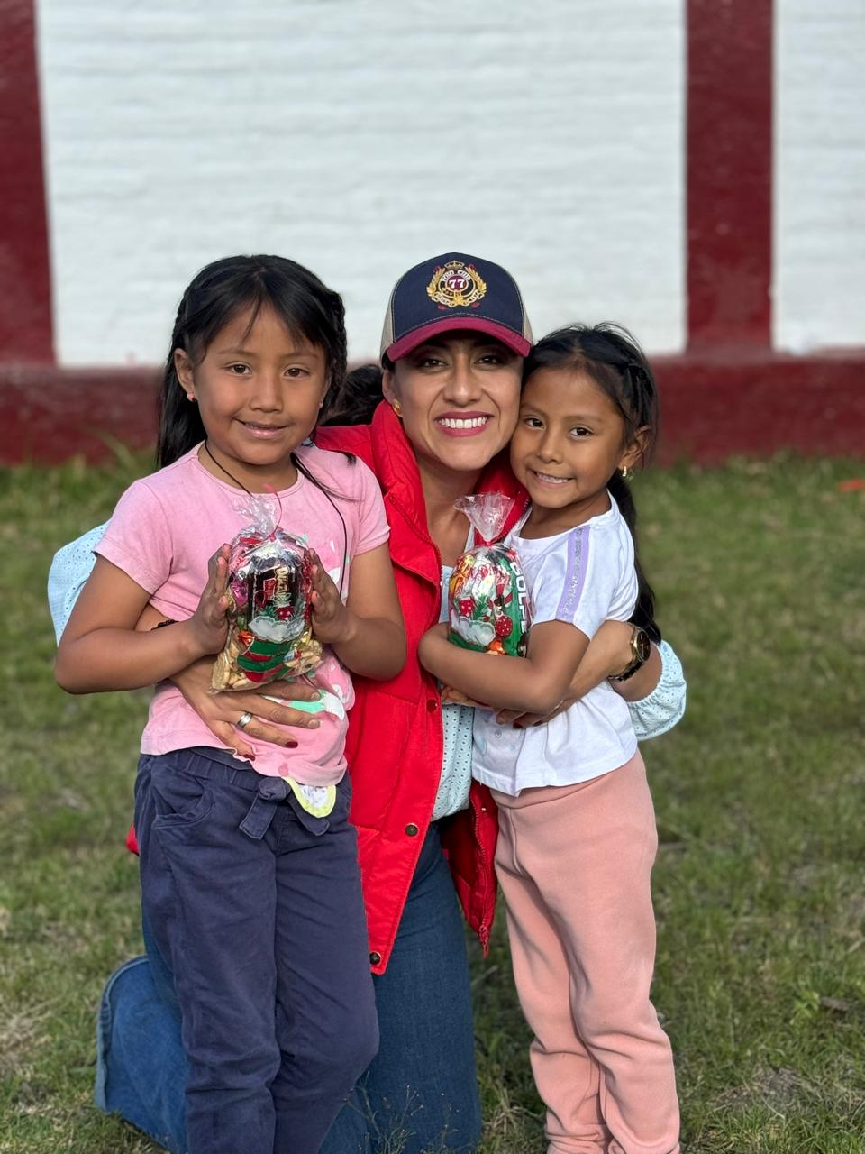
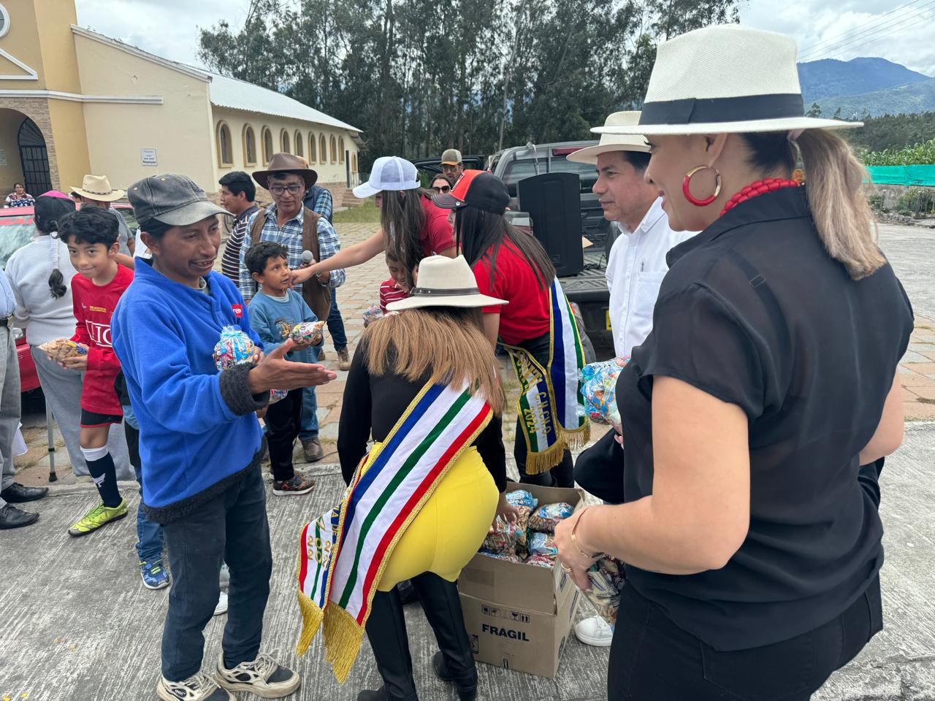
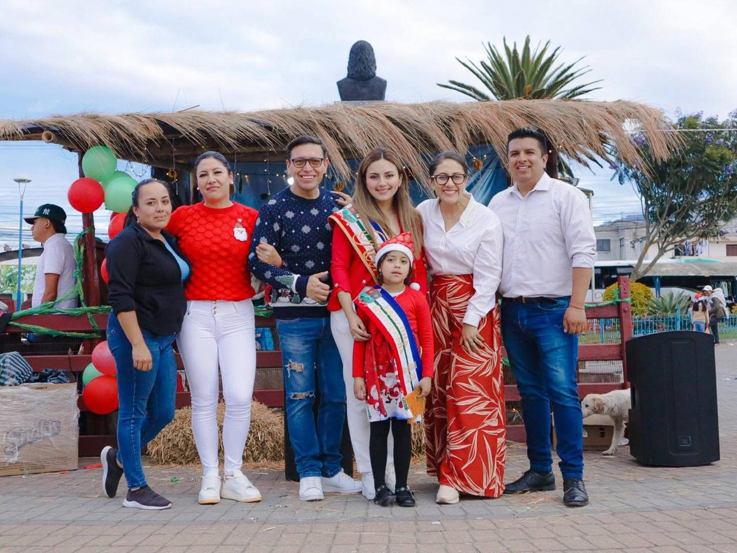
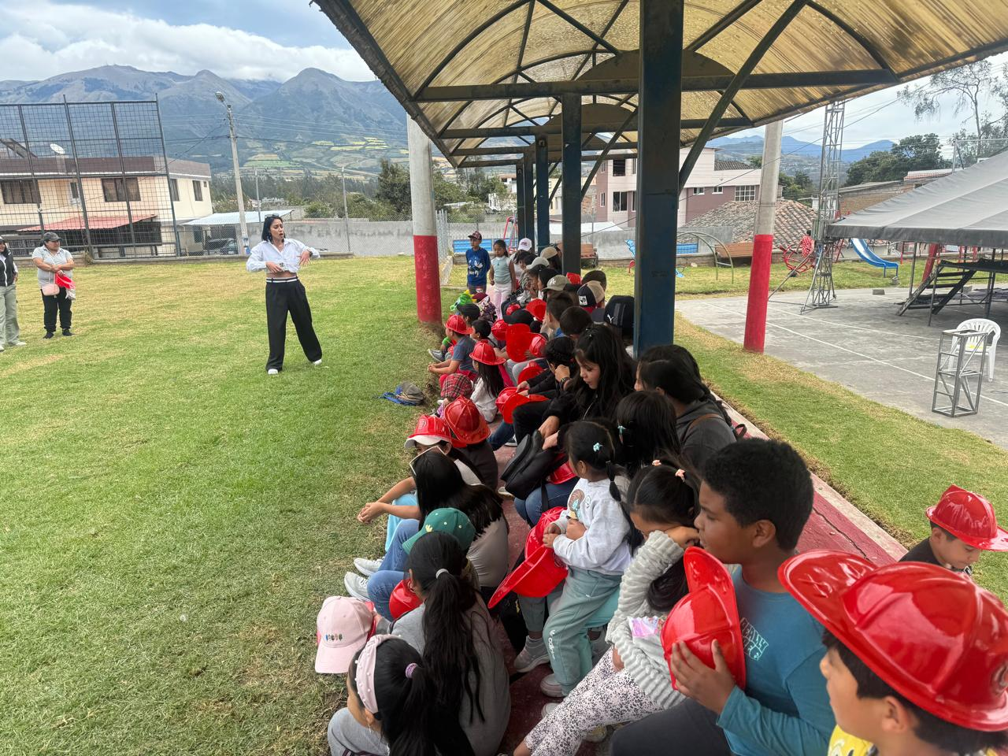
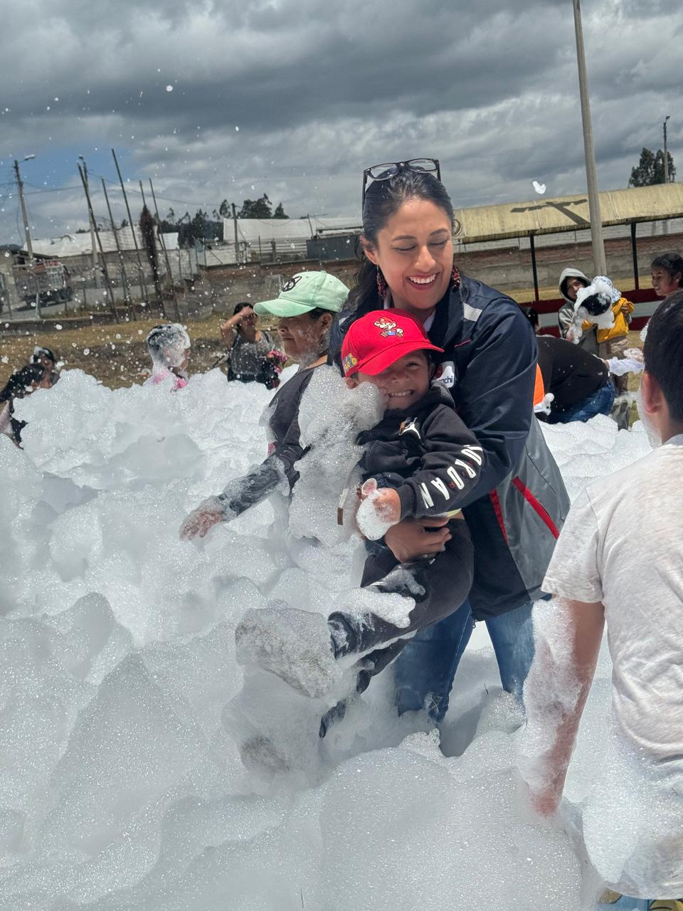
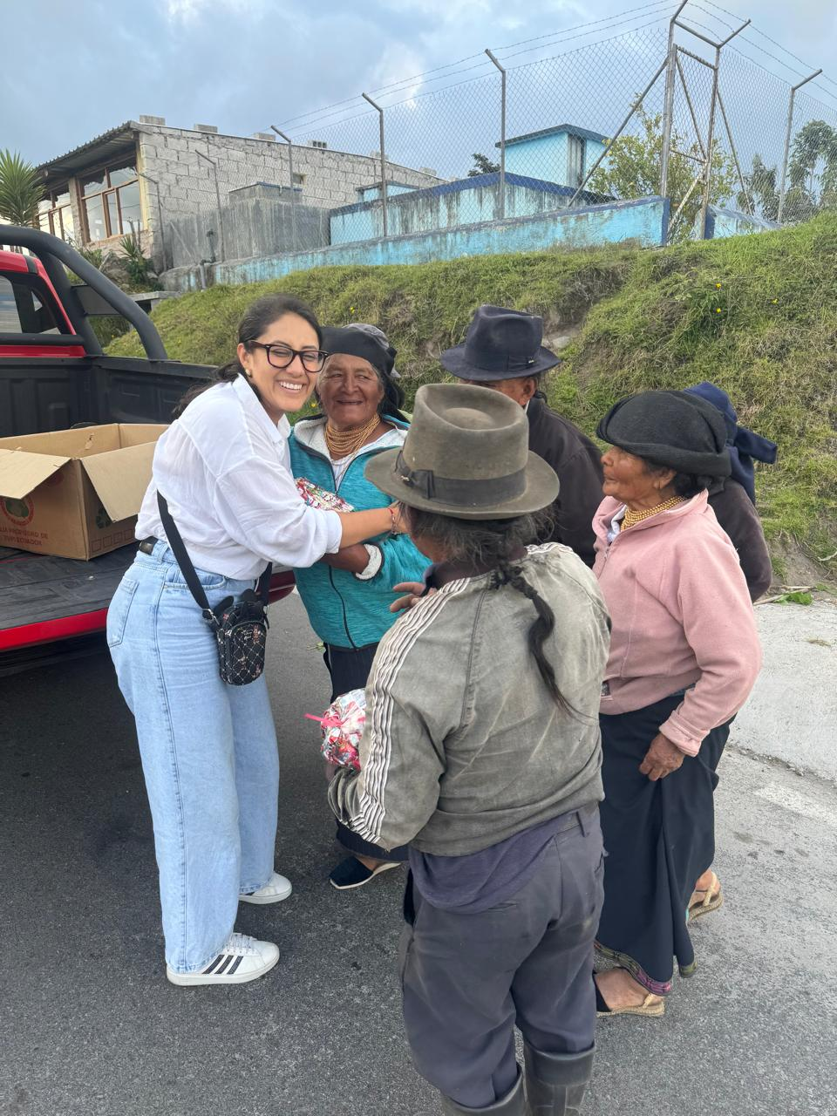
Gestión con la junta cantonal de protección de derechos humanos, para una charla de derechos de los niños en los vacacionales organizados por la junta parroquial, colaboración y entrega de refrigerios para los niños del campamento vacacional.
Gestión con la municipalidad de Cotacachi de 400 fundas de navidad para ser entregadas con el club hípico Chagra Quirogueño, Reina de Quiroga y Estrellita de Navidad en las comunidades de la parroquia.
De manera personal se ha entregado funditas de navidad en las comunidades de Cóndor Loma, ingreso Arrayanes, San Antonio del Punge y vía a la laguna, además se pudo colaborar con la reinita del barrio la Victoria, reinita de Quiroga para una navidad sin mendicidad.
GESTIONES SOCIALES

Slide 6

Gestión a través de la Municipalidad de Santa Ana de Cotacachi, dejando comprometido el presupuesto en el año 2024 para adquisición e implementación de juegos infantiles para el parque de la familia y para el barrio la Victoria.
Gestión a través de la Municipalidad de Santa Ana de Cotacachi, se dejó comprometido en el mes de diciembre del 2024 el presupuesto para capacitaciones en los temas de: derechos (ferias ciudadanas con alumnos), ocupación del tiempo libre (danza, repostería y manualidades)
Gestión a través de la Municipalidad de Santa Ana de Cotacachi, el equipo técnico de adulto mayor comprendido por 2 talleristas, una psicóloga clínica, una trabajadora social , un terapista ocupacional y una terapista física, brindan servicio gratuito una vez a la semana a Cáritas y a la comunidad de San Martín atendiendo de esta manera a 70 adultos mayores de manera aproximada.
Garantizando el tema de derechos se ha podido gestionar en el ámbito deportivo que la bailo terapia sea permanente durante el año 2024 dos veces por semana, este rubro es cubierto por la Municipalidad de Santa Ana de Cotacachi.
Se pudo gestionar para que dentro del rubro de las capacitaciones de tiempo libre, se pueda dejar comprometido un presupuesto para los vacacionales para la parroquia de Quiroga

Slide 7
Henry Ford: "Llegar juntos es el principio; mantenerse juntos, es el progreso; trabajar juntos es el éxito"

